Slide 1
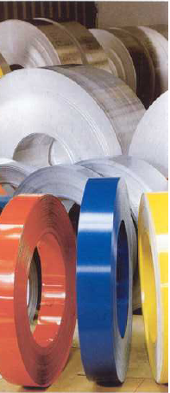
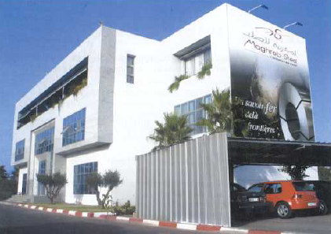
Réduction des émissions de Gaz à Effet de Serre Réalisations et perspectives de MAGHREB STEEL
ISO 9001 version 2008
ISO 14001 version 2004
LABEL CGEM de la responsabilité sociale
Présenté par Mme EL GUINOUI HANANE
Chef département Hygiène -Sécurité-Environnement

Slide 2
Plan
Présentation Maghreb Steel
Bilan Carbone
Réalisations et Perspectives.

Slide 3
Présentation de MAGHREB STEEL
MAGHREB STEEL
COMPLEXE DE LAMINAGE A FROID
SITE CASABLANCA
COMPLEXE DE LAMINAGE A CHAUD
SITE MOHAMEDIA

Slide 4
Présentation de MAGHREB STEEL Complexe de laminage à froid
Activités:
Fabrication et commercialisation de la tôle laminée à froid, galvanisée et prélaquée et panneau sandwich.
Utilisation du produit:
Secteurs de bâtiment, l’équipement routier, le mobilier métallique, matériel électrique et électroménager…
Effectif
Site LAF : 1000 employés
Superficie:
30 hectares (dont 20 exploités)

Slide 5
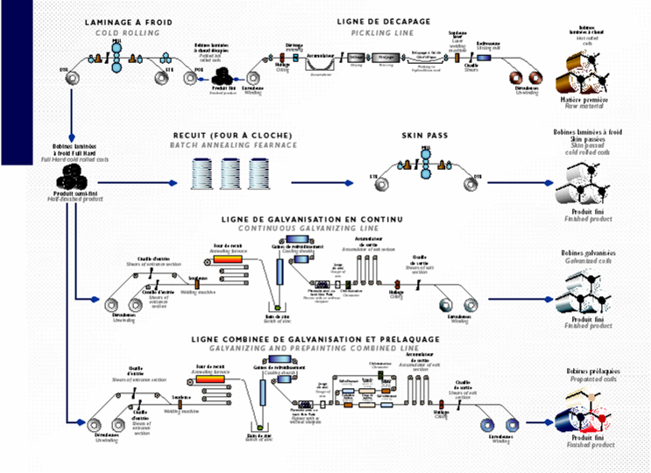
Présentation de MAGHREB STEEL Complexe de laminage à froid: processus de production

Slide 6
Présentation de MAGHREB STEEL Complexe de laminage à froid: bilan matière
Matière première
Électricité, GPL, Fuel, Eau, PC, Gasoil
Déchets, Emissions atmosphériques, Eau usée
MAGHREB STEEL
Produit fini

Slide 7
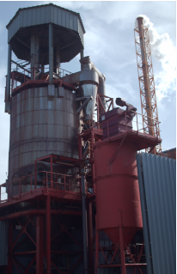
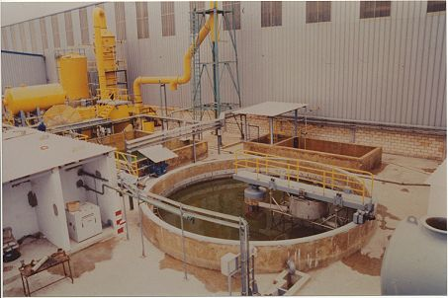
Présentation de MAGHREB STEEL Complexe de laminage à froid: traitement des rejets
Une station de régénération des acides usés
Traitement par régénération des acides en vu de recyclage
Une station de traitement des eaux usées
Traitement des émulsions usées et de 10 % des eaux acides

Slide 8
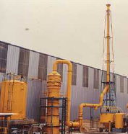
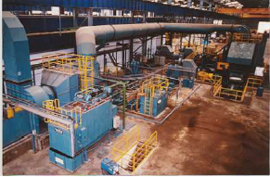
Présentation de MAGHREB STEEL Complexe de laminage à froid: traitement des rejets
2 Stations d’épuration des vapeurs
acides –Scrubbers-
Lavage à contre courant des vapeurs
acides par l’eau filtrée.
Un filtre du brouillard d’émulsion
Extraction et filtration du brouillard

Slide 9
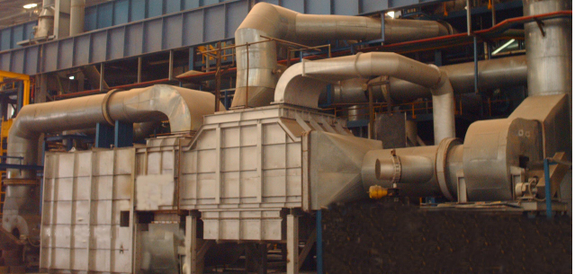
Présentation de MAGHREB STEEL Complexe de laminage à froid: traitement des rejets
Un incinérateur :
Incinération des COV issus
du séchage peinture avec
valorisation énergétique
Capacité de 7400 Nm³/h
Réduction de 7 tonnes équivalent
carbone/an

Slide 10
Présentation de MAGHREB STEEL Complexe de laminage à froid: Energie

Slide 11
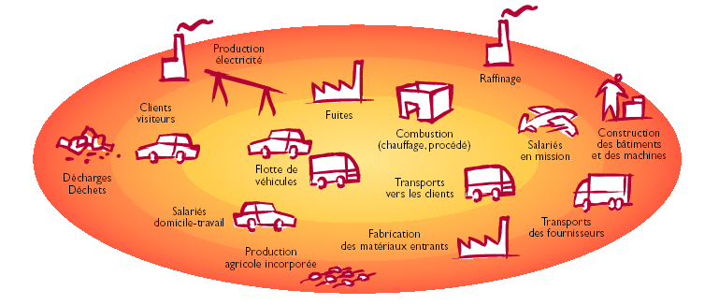
Bilan carbone MS Domaine d’application

Slide 12
Bilan carbone MS Domaine d’application
Fabrication matière première (acier)
Consommation de l’électricité produite à l’extérieur
Combustion GPL et fuel
Fret interne et externe
Déplacement domicile-travail
Décharge des déchets

Slide 13
Bilan carbone MS
Consommation Matière première

Slide 14
Bilan carbone MS
Consommation de l’électricité , GPL et Fuel
Consommation électrique en MWh
Consommation de GPL en tonne
Consommation fuel en tonne

Slide 15
Bilan carbone MS Consommation gasoil
tonne/an

Slide 16
Bilan carbone MS
Tonne Equivalent C/an

Slide 17
Bilan carbone MS
Total de 133 445 tonnes équivalent carbone /an

Slide 18
Mesures de réduction déjà réalisées
57% de l’énergie utilisée au niveau process de production provient du GPL 611 tonnes d’équivalent C évités/an (Fuel)
Service énergie dédié au contrôle et optimisation de la consommation électrique, GPL :économie en 2008 = 2 764 772 Dh 411 tonnes d’équivalent C évités/an
Récupération et réutilisation de l’énergie thermique issue de l’incinérateur des solvants
Réalisation de 2 audits d’efficacité énergétique

Slide 19
Mesures de réduction en cours de réalisation ou d’étude
Projet de construction du complexe de laminage à chaud et aciérie: produire notre MP au Maroc réduction du Fret + décharge déchet
Projet encours d’étude de faisabilité de récupération de l’énergie thermique issue de l’aciérie
Projet encours d’étude de faisabilité de mise en place d’un parc éolien d’une puissance de 100 MVA
Remplacement du GPL par le Gaz naturel dès qu’il sera disponible au Maroc

Slide 20
Autres mesures de réduction
Remplacement du fuel utilisé pour la chaudière par le GPL: 134 tonnes d’équivalent C évitées/an
Sensibilisation du personnel au co-voiturage
Assurer une bonne gestion des stocks pour pouvoir réduire le transport par les chariots élévateurs
Mise en place d’un incinérateur des déchets permettant la valorisation énergétique.

Slide 21
BIBLIOGRAPHIE
Guide méthodologique- version 6.0 -:objectifs et principes de comptabilisation
Guide des facteurs d’émissions
http://www.ademe.fr
Projets et idées de projets sur le mécanisme de développement propre (MDP) en Francophonie

Slide 22
Merci pour votre attention
Mme EL GUINOUI HANANE
hanan@maghrebsteel.ma
www.maghrebsteel.ma

